Slide 1


PROTOCOLO DE ENCUADRE
MSC ERIC VELAZQUEZ CRUZ

Slide 2
Presentación
LSCA Eric Velazquez Cruz
Estudió Licenciatura en Sistemas Computacionales Administrativos en la Universidad Veracruzana y la maestría en Sistemas Computacionales en la Universidad del Valle de Orizaba.
Cuenta con 1 año y medio de experiencia en el nivel de Educación Superior, 1 año en educación media superior.

Slide 3

Integración
Listas provisional.

Slide 4
Intención didáctica
La asignatura debe ser teórico-práctico, y capaz de desarrollar en el estudiante la habilidad para la aplicación de las diferentes técnicas en el desarrollo de software
Modelo de Análisis
Diseño
Desarrollo
Pruebas e Implantación

Slide 5
Competencia(s) a desarrollar
Desarrolla soluciones de software, considerando la metodología y herramientas para la elaboración de un proyecto aplicativo en diferentes escenarios

Slide 6
Competencias previas
Diseña y desarrolla programas para la solución de problemas computacionales utilizando el paradigma orientado a objetos
Desarrolla soluciones de software para resolver problemas en diversos contextos utilizando programación concurrente, acceso a datos, que soporten interfaz gráfica de usuario y consideren dispositivos móviles

Slide 7
Competencias previas
Crea y gestiona bases de datos para resolver problemas del contexto considerando la concurrencia e interoperabilidad de los datos
Realiza el análisis de un proyecto de software, a partir de la identificación del modelo de negocios de la organización que permitan alcanzar estándares y métricas de calidad

Slide 8
Expectativa acerca del curso
¿Qué me gustaría aprender durante el curso?, ¿Cuáles son mis metas?, ¿Cómo lo lograré?

Slide 9
Diagnóstico escrito

Slide 10
Normas de trabajo
Impuntualidad (llegar 10 minutos, o media hora tarde sin justificación alguna).
Dañar el mobiliario del salón
Consumir alimentos o bebidas en el salón de clases.
La falta de respeto hacia los demás.
Hablar por teléfono o estar utilizando el celular en clase.
Demostraciones exageradas de afecto entre compañeros

Slide 11
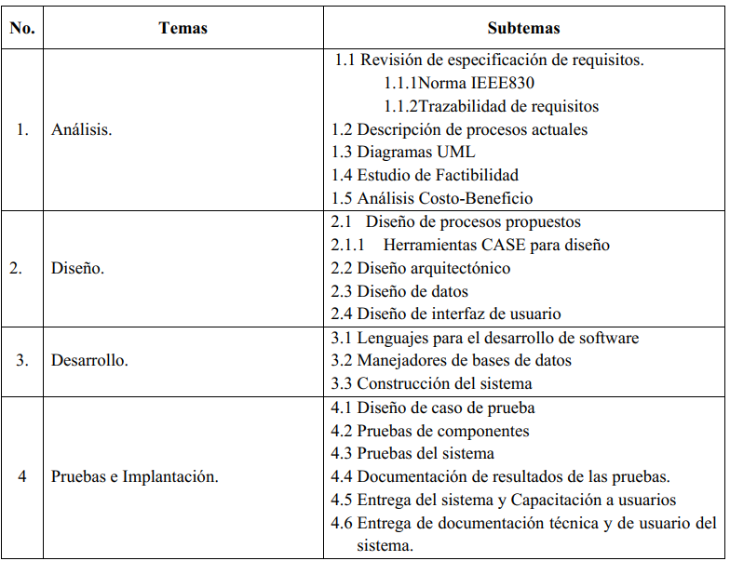
Temario

Slide 12
Criterios de evaluación

Slide 13
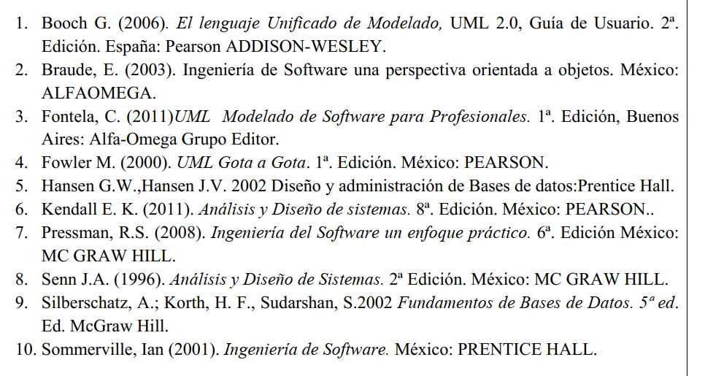
Bibliografía

